Slide 1
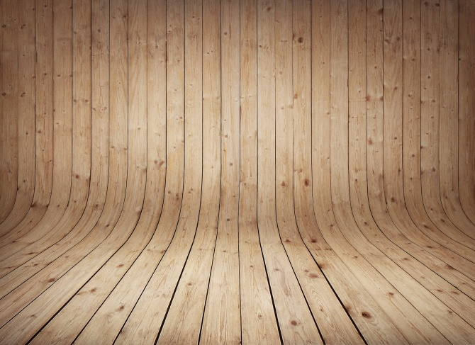
Древесина
Природный конструкционный материал
Учитель технологии: Халирахманова Г.Ф.

Slide 2

Строение дерева
Листья
Сучьи
Ствол
Корни

Slide 3
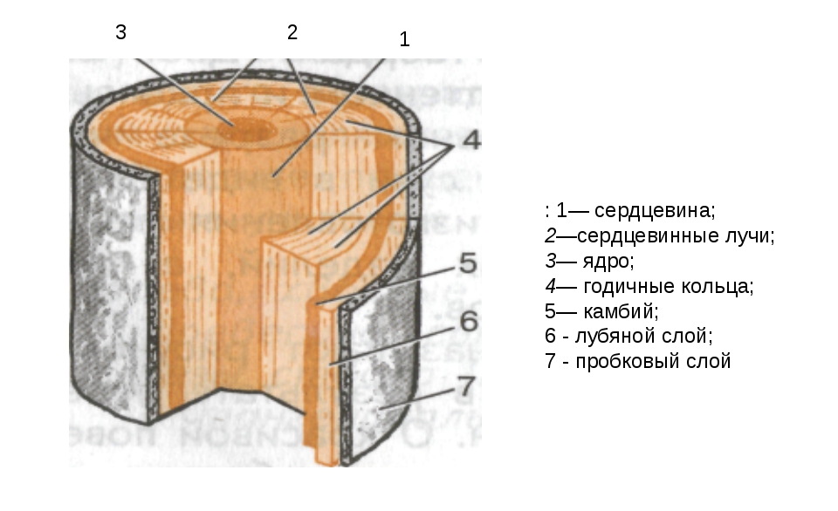
Строение древесины в разрезе

Slide 4
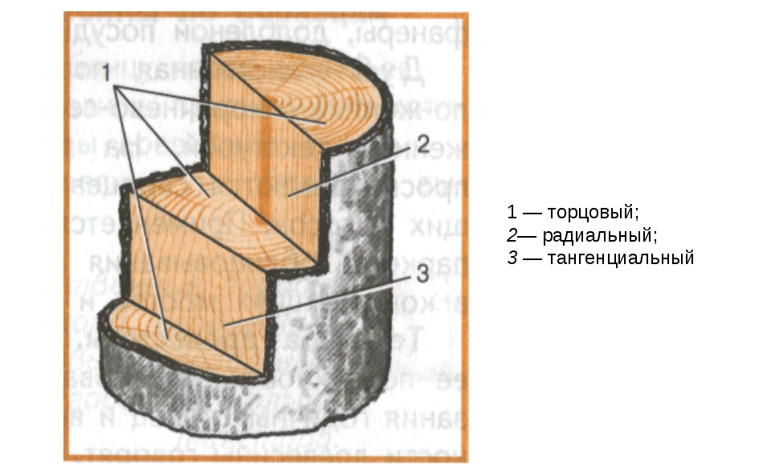
Основные разрезы ствола

Slide 5
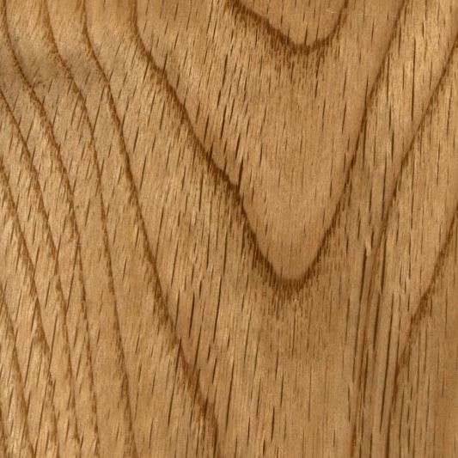
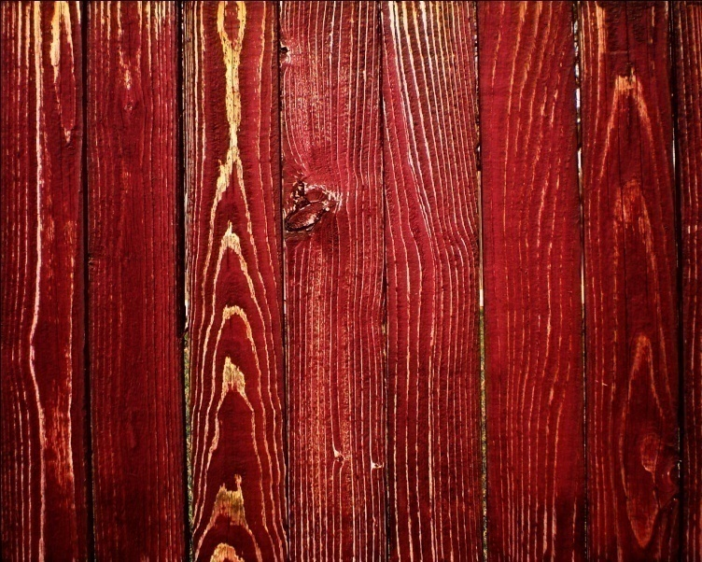
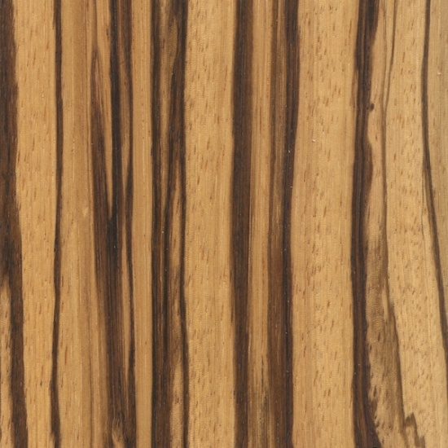
Текстура древесины
Это рисунок на поверхности древесины, образованный в результате перерезания годичных колец и волокон.
Дуб
Африканское дерево
Красное дерево

Slide 6
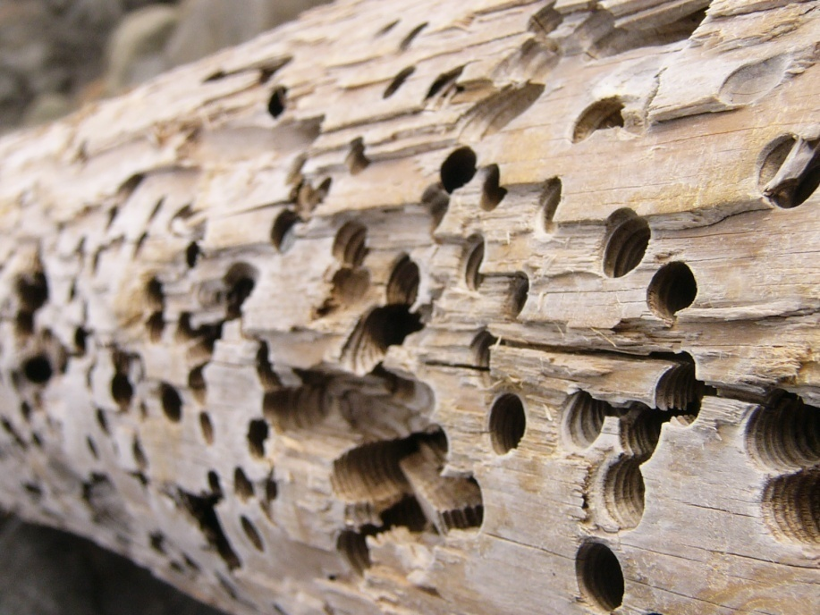
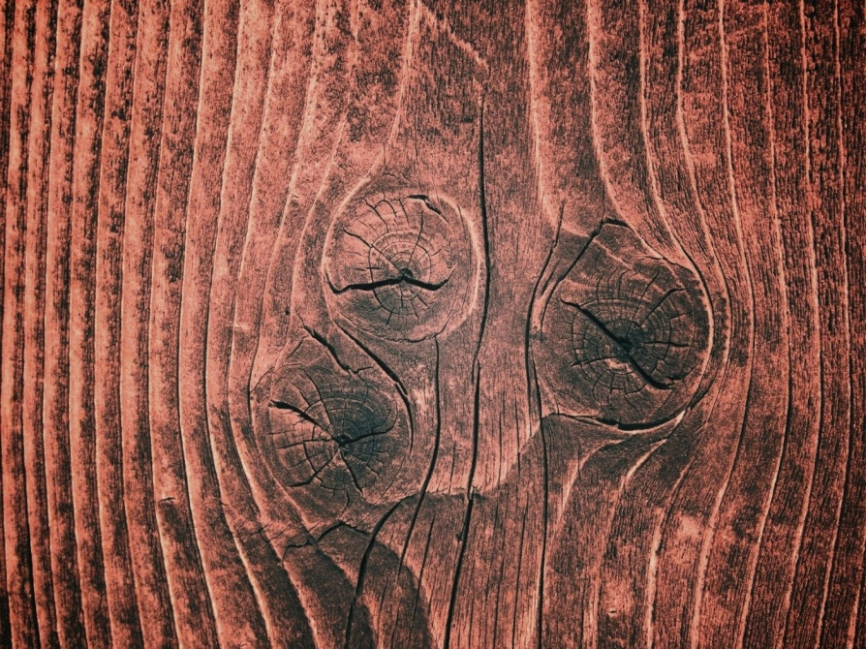
Пороки древесины
Недостатки древесины (пороки) ограничивают использование древесины в промышленном производстве, но могут оказаться ценными при изготовлении декоративных изделий.
Червоточины
Сучковатость

Slide 7
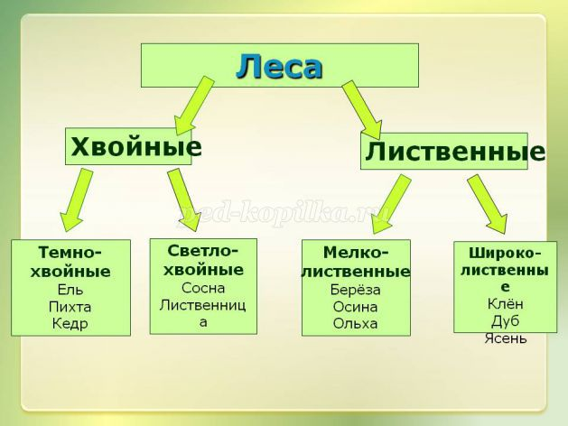
Породы древесины

Slide 8
Название | Характеристика
Дуб | (твердая порода) — применяется в мебельном производстве, в строительстве (деревянные фрезерованные детали, паркет), вагоностроении, судостроении, в гидротехническом строительстве. Древесина дуба долговечная, прочная, твердая, устойчивая к гниению, имеет красивую текстуру, хорошо гнется.
Бук | (твердая порода) — применяется в мебельном производстве (паркет, шпон, столярные инструменты, тара), в обувном производстве (колодки), машиностроении. Из бука путем сухой перегонки древесины получают уксусную кислоту и креозот. Древесина бука прочная, но подвержена загниванию, хорошо обрабатывается, пропитывается, хорошо гнется. Сильно коробится при усыхании.
Ясень | (прочная и вязкая порода) — широко применяется при изготовлении спортивного инвентаря, в мебельном производстве, в авиастроении, в вагоностроении, судостроении, в жилищном строительстве. Из ясеня изготавливается плотнично - столярный инструмент. Древесина прочная и вязкая, имеет красивую текстуру, долговечная, стойкая к загниванию. Древесина ясеня хорошо гнется, мало коробится, но плохо пропитывается антисептиками.

Slide 9
Название | Характеристика
Липа | (мягкая порода) — из нее изготавливаются карандаши, игрушки, музыкальные инструменты, другие изделия. В мебельном и фанерном производстве липа также находит достаточно широкое применение. Древесина липы мягкая, легкая, легко обрабатывается. При высыхании липа дает значительную усадку, но коробится и трескается в незначительной степени.
Береза | (умеренно твердая порода) — широко используется при изготовлении лыж, прикладов ружей, паркета, древеснослоистых пластиков, древесностружечных и древесноволокнистых плит, целлюлозы. Жилищное строительство, мебельное и фанерное производство также являются сферой применения березы. Там, где имеет место повышенная влажность, древесину березы не применяют. Береза однородна по плотности, умеренно твердая, хорошо обрабатывается. Материал березы часто имитируется под ценные породы, хорошо полируется, красится, хорошо поддается пропитке. Но береза неустойчива к загниванию, коробится, что сужает область ее применения.

Slide 10
Название | Характеристика
Клен | (твердая порода) — область применения — машиностроение, фанерное, музыкальное и мебельное производство. В сапожном деле из клена изготавливают колодки, в столярном — изготавливают колодки для рубанков. Древесина клена характеризуется прочностью, плотностью и твердостью, имеет эффектную глянцевую поверхность. Хорошо поддается окраске и полировке. Коэффициент усыхания незначительный.
Осина | (мягкая порода) — эта порода дерева нашла широкое применения в спичечной промышленности, строительстве, в вискозной промышленности для получения искусственного шелка. Осина, как и тополь, с успехом используется для различных поделок, для изготовления игрушек. Из осины также делают кровельную плитку. Древесина мягкая, малосучковатая, легкая, хорошо обрабатывается, хорошо пропитывается и склеивается. Особо надо отметить прочность осины в водной среде, устойчивость против древогрызов. Осина мало коробится и устойчива к растрескиванию.

Slide 11
Название | Характеристика
Тополь | используется как хороший поделочный материал (посуда, корыта, ложки, игрушки и т.д.), применяется при производстве целлюлозы, в строительстве. Древесина тополя мягкая, довольно сильно усыхает, плохо гнется, подвержена загниванию. Материал данной породы обладает мшистостью.
Ольха | (мягкая порода) — область применения ольхи довольно обширная — это и столярно-мебельное производство, фанерное производство, изготовление пиломатериалов. Хорошо зарекомендовала себя ольха в подводном строительстве, в частности, из нее сооружают срубы для колодцев. Ольха применяется при изготовлении сувениров, это хороший материал для художественной обработки (резьба по дереву). Учитывая, что ольха не дает запаха, она незаменима в тарном производстве.
Сосна | (мягкая порода) — хороший строительный материал в различных областях, самое широкое применение нашла в мебельном производстве вплоть до различных художественных поделок. Древесина сосны достаточно прочная, легкая, мягкая. При усыхании мало коробится, хорошо обрабатывается, пропитывается и окрашивается.

Slide 12
Название | Характеристика
Ель | (мягкая порода) — основное применение — целлюлозно-бумажное производство и строительство, Хороший материал для мебельной индустрии, для изготовления музыкальных инструментов, Применяется при изготовлении дубильных веществ. Ель, как материал, уступает сосне. Хотя древесина ели однородного с сосной строения, но она более сучковатая, обрабатывается хуже, плохо пропитывается антисептиками. Однако ель из-за малой смолистости лучше держит клей, быстрее просыхает.
Пихта | (мягкая порода) — применяется в целлюлозно-бумажной промышленности, строительстве, мебельной индустрии, в изготовлении музыкальных инструментов. Используется пихта и в медицине для изготовления пихтового масла. Древесина пихты близка по своим характеристикам ели. Мягкая и легкая, она трудно пропитывается антисептиками. Область применения пихты сужается из-за ее нестойкости против загнивания. Кедр, сибирская сосна (мягкая порода) — область применения та же, что и у сосны (строительство, мебельная индустрия, столярные работы, изготовление карандашей и т.д.). По физико-механическим свойствам находится между елью и пихтой, но более стоек к гниению. Хорошо обрабатывается.

Slide 13
Практическая работа
Создать таблицу пород деревьев:
1. Название
2. Порода
3. Уровень твердости
4. Цвет
5. Применение

Slide 14
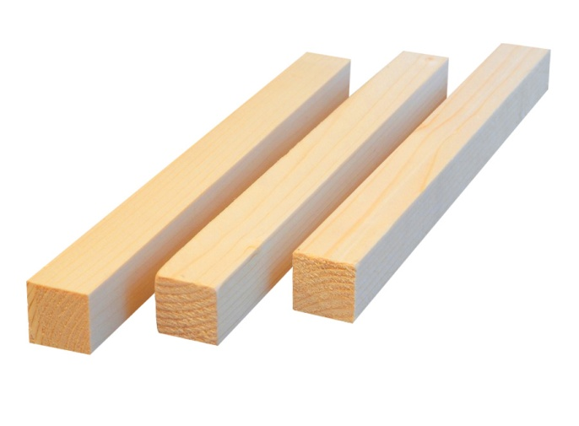
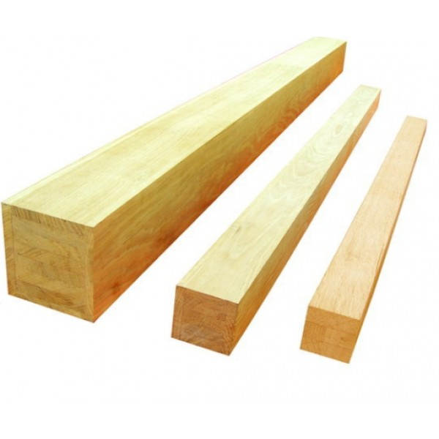
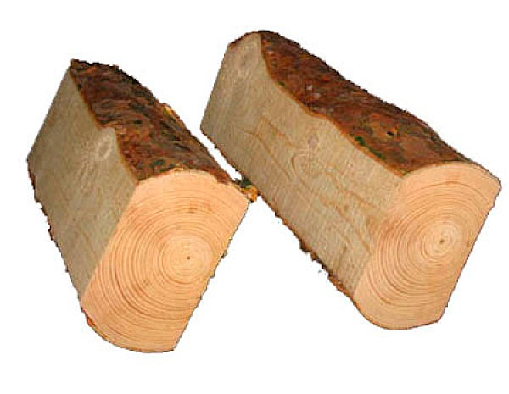
Пиломатериалы и древесные материалы
При продольной распиловке стволов деревьев на лесопильных рамах получают различные пиломатериалы
Бруски
Брус двухкантный
Брус четырехкантный

Slide 15
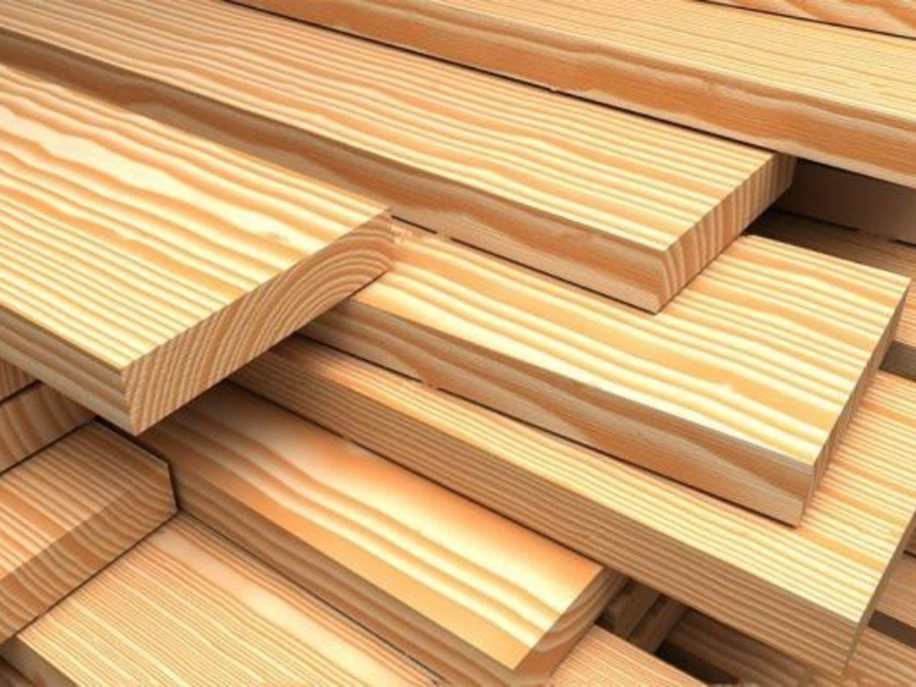
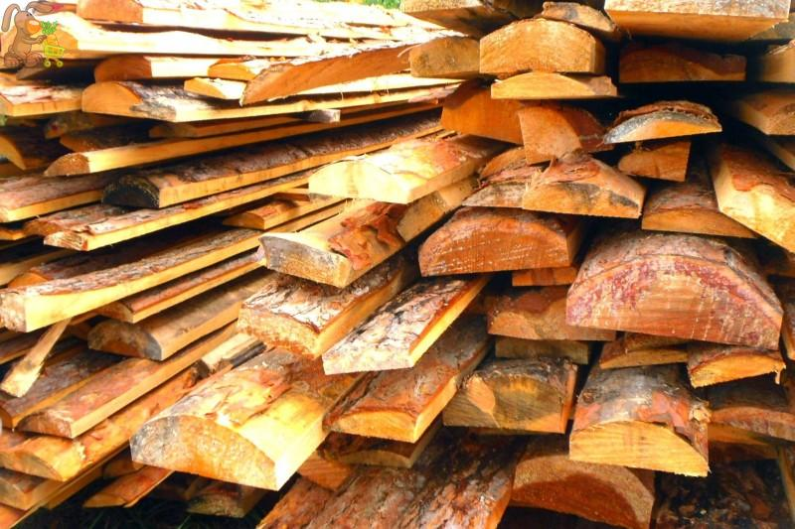
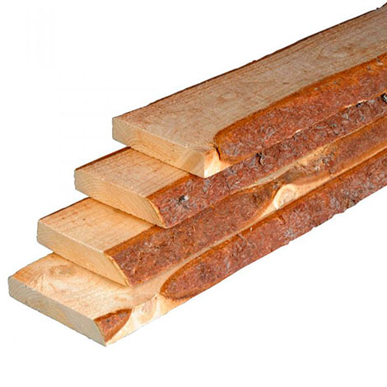
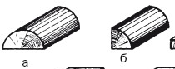
Горбыль
Доска обрезная
Пластина Четвертина
Доска необрезная

Slide 16
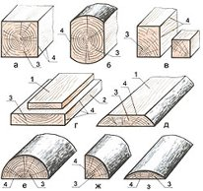
Все пиломатериалы состоят из 4 элементов:
ПЛАСТЬ (1.)
КРОМКА(2).
ТОРЕЦ(3).
РЕБРО(4)

